Slide 1
Історія створення та розвитку теорії будови органічних сполук

Slide 2
Теорія будови органічних сполук
Науковою основою органічної хімії є теорія хімічної будови, яку створив російський вчений О. Бутлеров. У 1858–1861 рр. він сформулював основні положення цієї теорії.

Slide 3
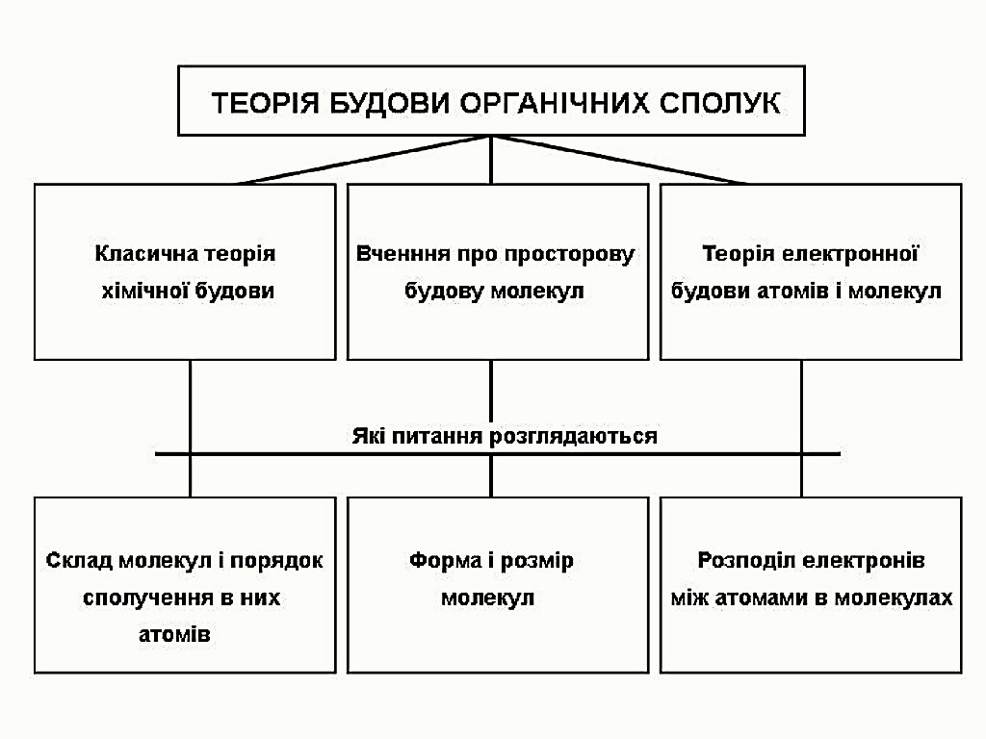

Slide 4
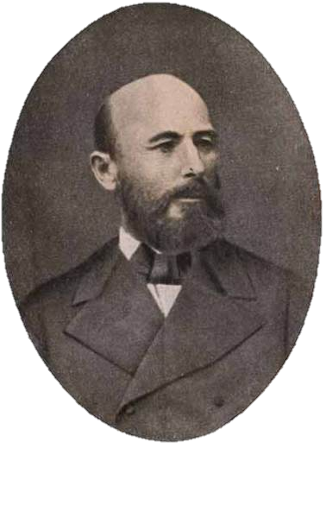
Про автора
Олександр Михайлович Бутлеров
Російський хімік-органік, професор Казанського, а далі професор, академік Петербурзького університету.
Почесний член Московського і Київського університетів. Засновник великої школи російських хіміків-органіків.

Slide 5
Надбання Бутлерова
Створив і обгрунтував теорію хімічної будови. Добув і відкрив реакцію полімеризації ізобутилену. Його праці з гідратації етилену покладено в основу одного з сучасних способів добування етилового спирту

Slide 6
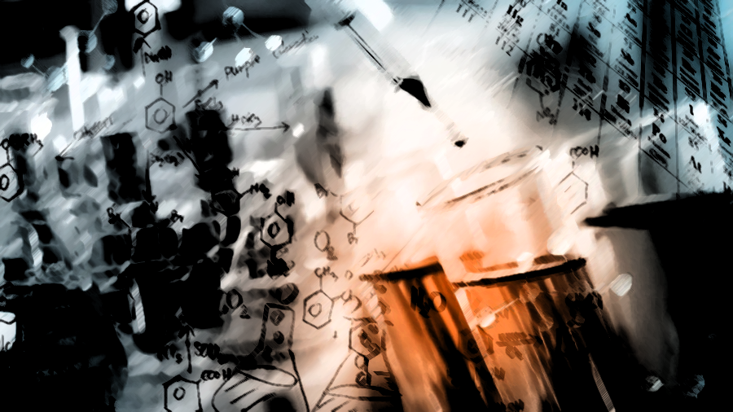
З історії створення
Теорія будови органічних сполук стала результатом узагальнення багатющого фактологічного матеріалу, який
накопичила
органічна хімія
початку XIX ст.

Slide 7
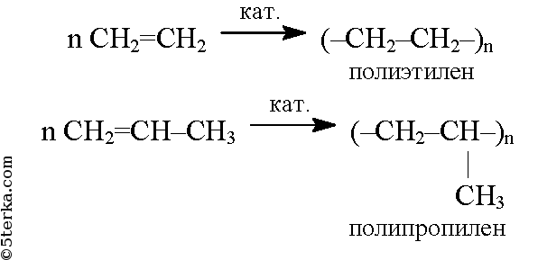
З історії створення
Бутлеровим були здійснені численні синтези, які підтвердили правильність теорії. Вперше провів реакцію полімеризації, отримав синтетично цукроподібну речовина (акрозу), здійснив гідратацію етилену

Slide 8
Основні положення теорії
• у хімічних сполуках атоми з'єднуються між собою у певному порядку відповідно до їх валентності, що визначає хімічну будову молекул;
• хімічні і фізичні властивості органічних сполук залежать як від природи і кількості атомів, що входять до їх складу, так і від хімічної будови молекул;
• для кожної емпіричної формули можна вивести певну кількість теоретично можливих структур (ізомерів);

Slide 9
Основні положення теорії
• кожна органічна речовина має лише одну формулу хімічної будови, яка дає уявлення про властивості даної сполуки;
• у молекулах існує взаємний вплив атомів як безпосередньо зв'язаних, так і безпосередньо не зв'язаних один з одним.

Slide 10
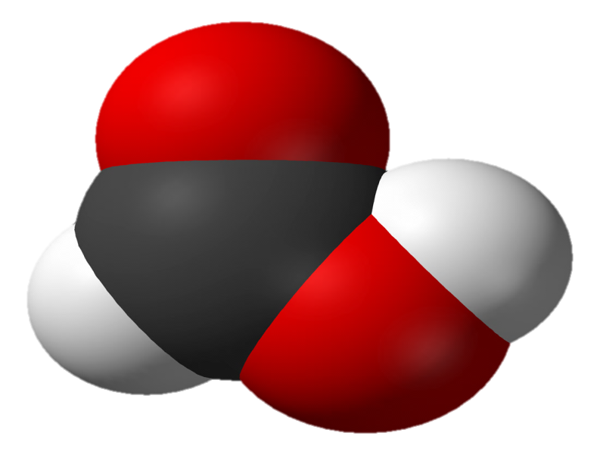
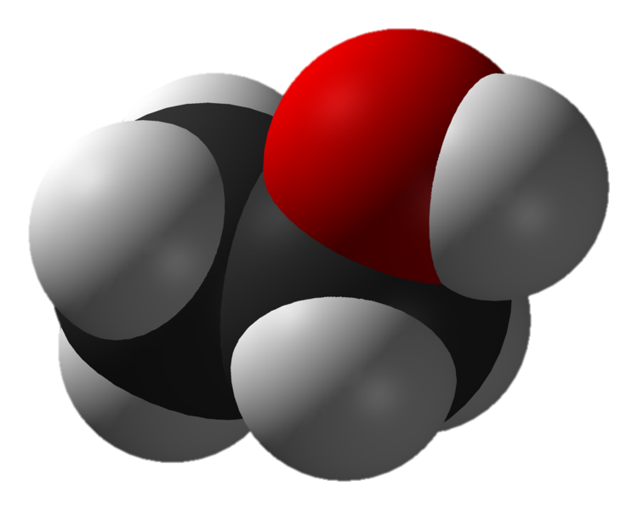
За цією теорією властивості хімічні сполуки
залежать від кількості і якості атомів, з яких
складається молекула, від послідовності і
характеру їхнього зв'язку та взаємного впливу

Slide 11
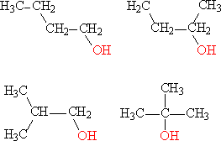
Довгий час вчені не могли пояснити явище ізомерії.
Ізомерія - це явище існування різних
речовин - ізомерів, що мають
однаковий якісний і кількісний склад,
але різну будову і, отже, різні
властивості

Slide 12
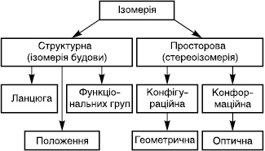
Види ізомерії

Slide 13
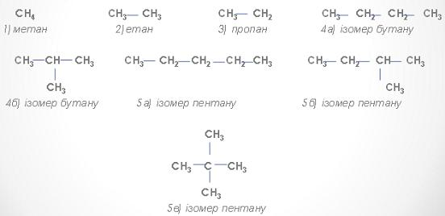
Приклад
Такі ізомери, як диметиловий ефір і етиловий спирт, мають однаковий склад, але різні властивості внаслідок різної хімічної будови. Хімічна будова цих речовин виражається різними структурними формулами

Slide 14
Значення
є найважливішою частиною теоретичного фундаменту органічної хімії;
за значущістю її можна зіставити з Періодичною системою елементів Д.В. Менделєєва;
вона дала можливість систематизувати величезний практичний матеріал;
дала можливість заздалегідь передбачити існування нових речовин, а також вказати шляхи їх отримання.
Теорія хімічної будови служить керівною основою у всіх дослідженнях з органічної хімії.

Slide 15
Дякую за увагу

